Slide 1
Informática Médica
Jefferson Sarmiento Rojas PhD Lic, Ing, MEng

Slide 2


Slide 3
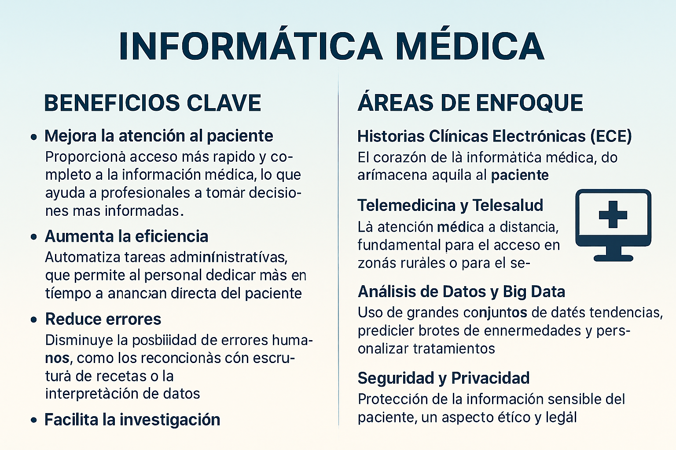

Slide 4
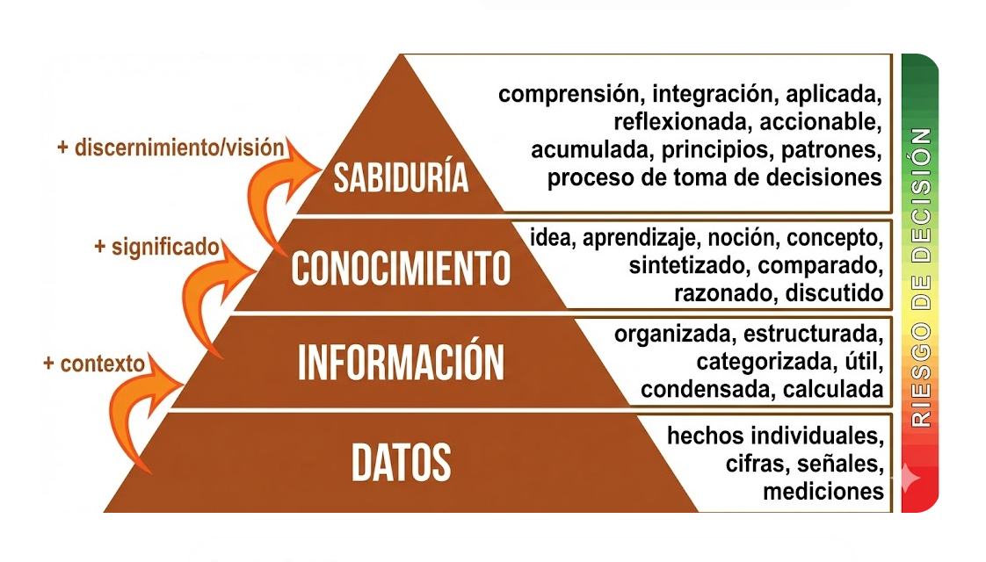
Jerarquía del conocimiento: Dato, Información, Conocimiento y Sabiduría (DIKW).

Slide 5
Actividad: Programando el Triaje, El Ciclo DIKW
Dato (temperaturas_sensor): "Miren la lista de números [36.5, 39.2...]. Si yo solo les doy eso, no saben si es temperatura, precio del dólar o latidos por minuto. Eso es el Dato."
Información (mensaje_info): "Cuando agregamos '°C', el dato gana contexto. Ahora sabemos qué estamos midiendo."
Conocimiento (if/else): "Aquí entra la medicina. El computador no sabe qué es fiebre. Nosotros, como expertos, le enseñamos las reglas (> 37.5). El if representa el conocimiento médico codificado."
Sabiduría (accion): "El sistema no solo dice 'tiene fiebre', sino que sugiere qué hacer ('Administrar antipirético'). La sabiduría es la aplicación práctica del conocimiento para resolver un problema

Slide 6
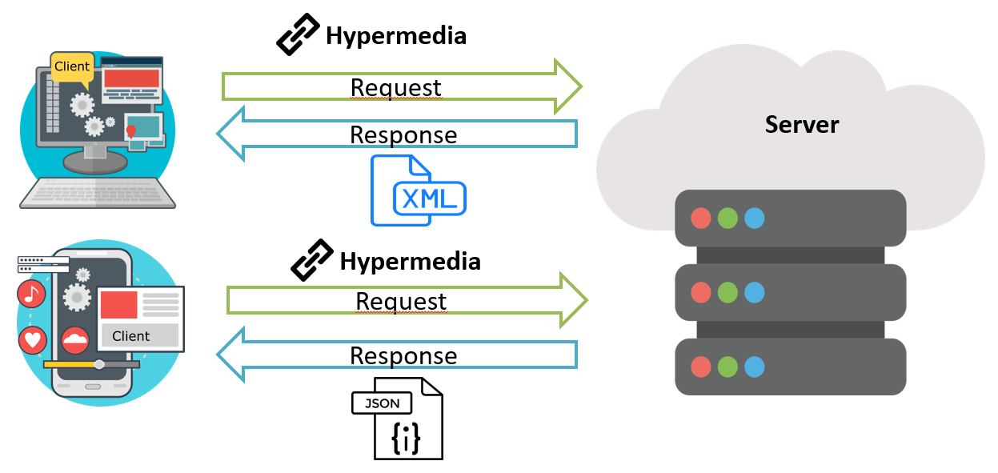
Paradigma Cliente Servidor

Slide 7
Proceso para la planeación y ejecución de aplicaciones digitales en salud
Jefferson Sarmiento Rojas PhD © Lic, Ing, MEng

Slide 8
Metodologías Agiles
Metodologías para la gestión de proyectos clásicas.
Gestión organizada del proyecto
Gestión del cronograma (Gantt)
Gestión de los costos (Directos, indirectos)
Gestión de los usuarios(Stalkeholders)
Gestión de los riesgos del proyecto (nivel de riesgos)
Independencia de cada una de las fases
Organización con una planeación rigurosa y estática del proyecto teniendo en cuenta posibles riesgos desde el inicio del proyecto.
Proyectos amplio rango de tiempo.
Metodologías agiles para la gestión de proyectos.
Gestión Organizada del proyecto teniendo en cuenta su estado cambiante.
Fácil adaptación a las necesidades del cliente
Innovadora forma de trabajo en grupos de trabajo.
Retroalimentación constante por parte del cliente.
Seguimiento a Entregas de forma rápida y constante
Etapas interrelacionadas (Sprint)
Organización con una planificación flexible teniendo en cuenta los cambios constantes en este tipo de proyectos.
Proyectos reducido rango de tiempo.

Slide 9
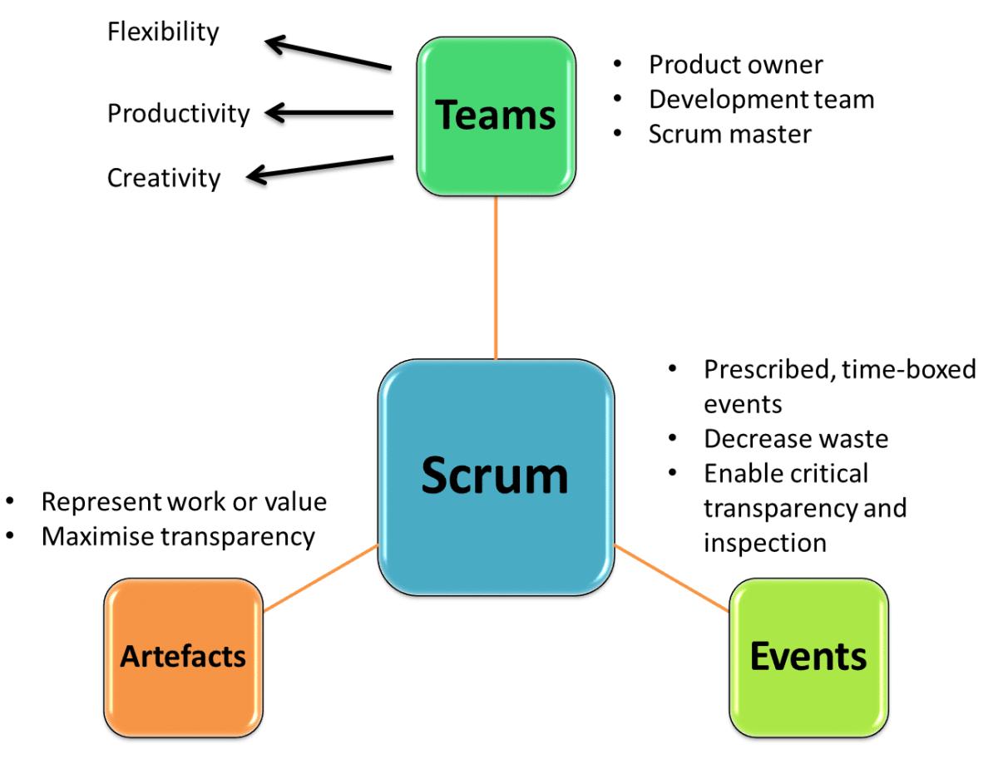
Scrum
Metodología ágil para el desarrollo de proyectos.
Se enfoca a proyectos de desarrollo de Software, Aplicaciones y Desarrollos tecnológicos.
Pero es adaptable a todo tipo de proyectos con características cambiantes en el tiempo.
Características:
Fácil implementación
Adaptable
Apropiado para el desarrollo de
herramientas digitales
Esta foto de Autor desconocido está bajo licencia CC BY-SA

Slide 10
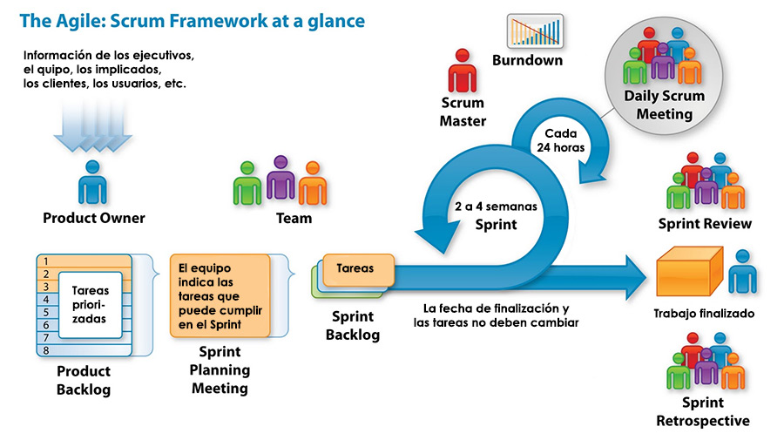
Ciclo de Vida SCRUM
Esta foto de Autor desconocido está bajo licencia CC BY-SA

Slide 11


Stakeholders Product Owner
Dueño del Producto
Interlocutor entre el equipo de trabajo y el cliente,
Ingeniero de requisitos
Conoce de primera mano todas las necesidades del cliente.
Puede ser parte de la organización contratante o la organización desarrolladora.
Son los interesados del proyecto
Dolientes del proyecto
Gerentes
CEO
Juntas Directivas
Comités de compra
Esta foto de Autor desconocido está bajo licencia CC BY-SA
Esta foto de Autor desconocido está bajo licencia CC BY
Esta foto de Autor desconocido está bajo licencia CC BY

Slide 12


SCRUM Master
Líder del equipo de trabajo
Garantizar la metodología Scrum en el equipo de trabajo,
No es un Jefe
Moderador entre las necesidades del proyecto y el equipo de desarrollo.
Interlocutor entre .el dueño del producto y el equipo de trabajo.

Slide 13
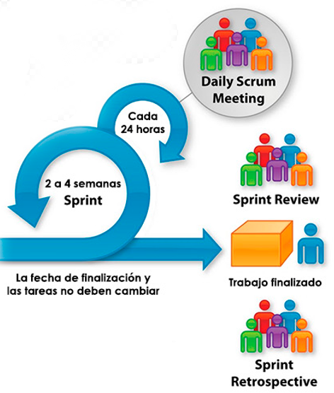

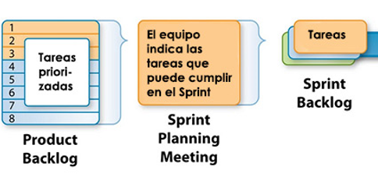
Equipo de trabajo y Sprints
Desarrolladores
¿Que se hizo ayer?
¿Que se está haciendo hoy?
¿Qué se va a hacer mañana?
Problemas presentados

Slide 14
Ciclo de Vida SCRUM
Esta foto de Autor desconocido está bajo licencia CC BY-SA

Slide 15
Herramientas Scrum… Trello: es un software de administración de proyectos con interfaz web y con cliente para iOS y android para organizar proyectos.

Slide 16
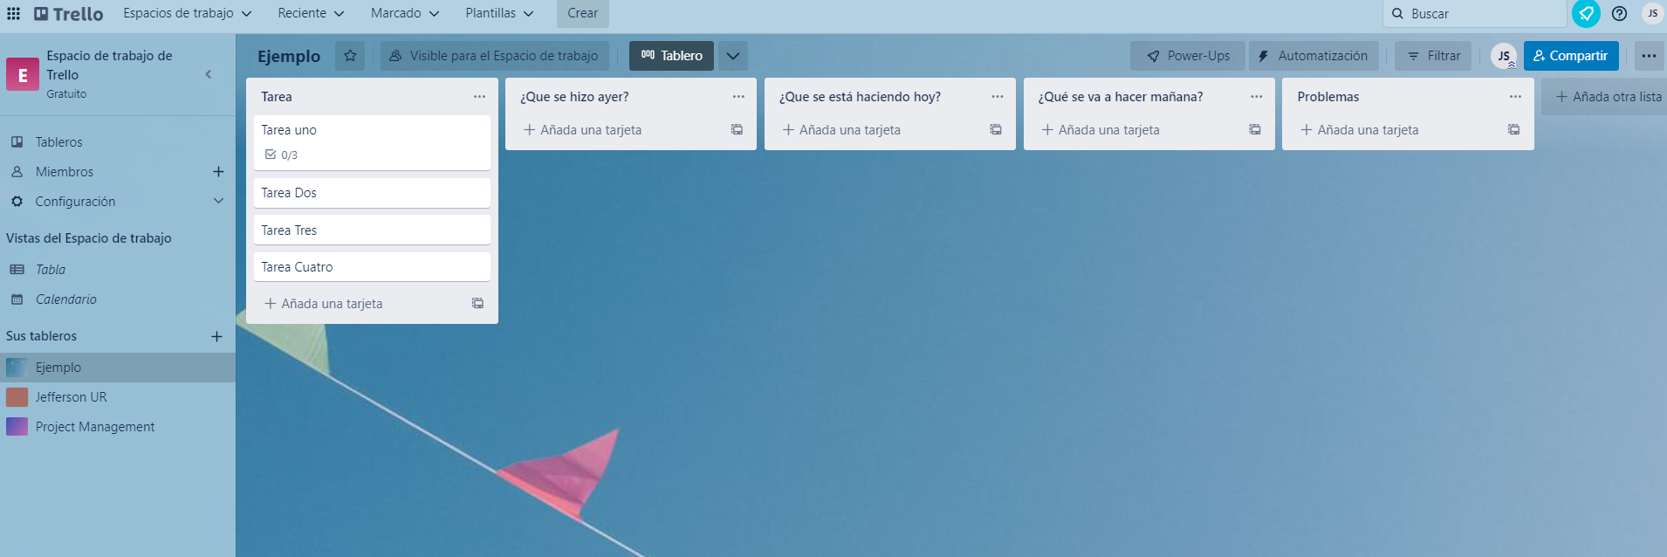
Herramientas Scrum

Slide 17
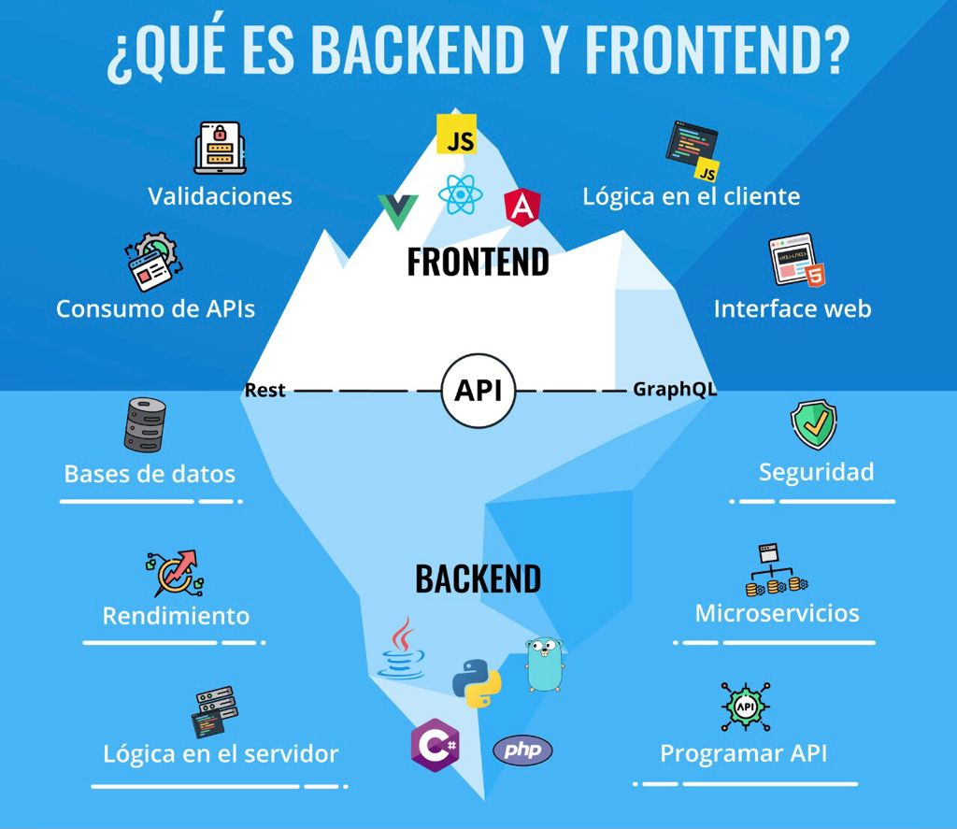
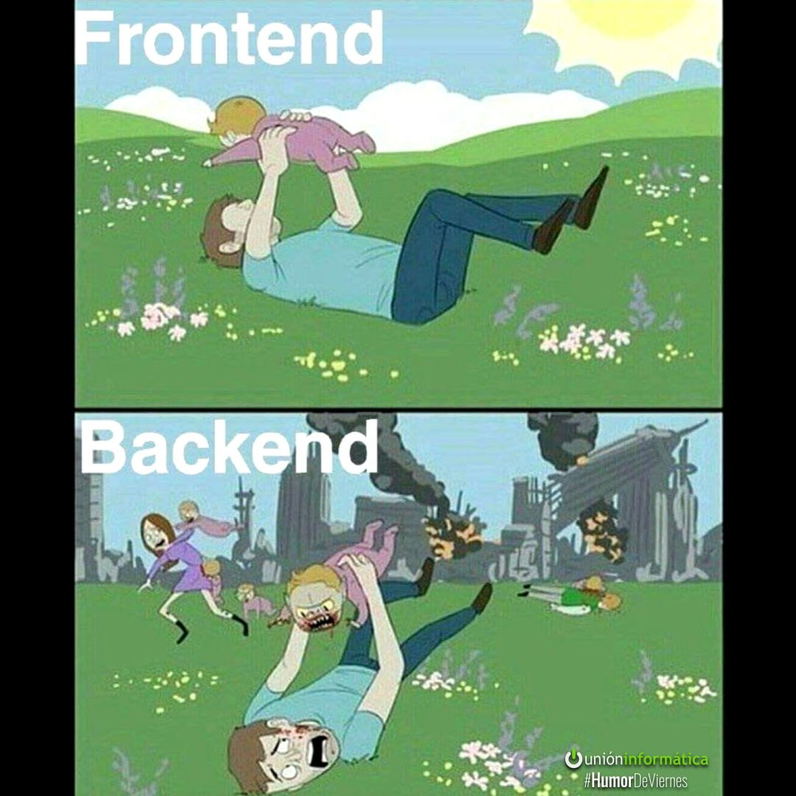
Backend y Frontend
En general las aplicaciones o soluciones tecnológicas están representadas de esta manera, en algunos casos las dos instancias pueden funcionar en el mismo entorno de ejecución.

Slide 18
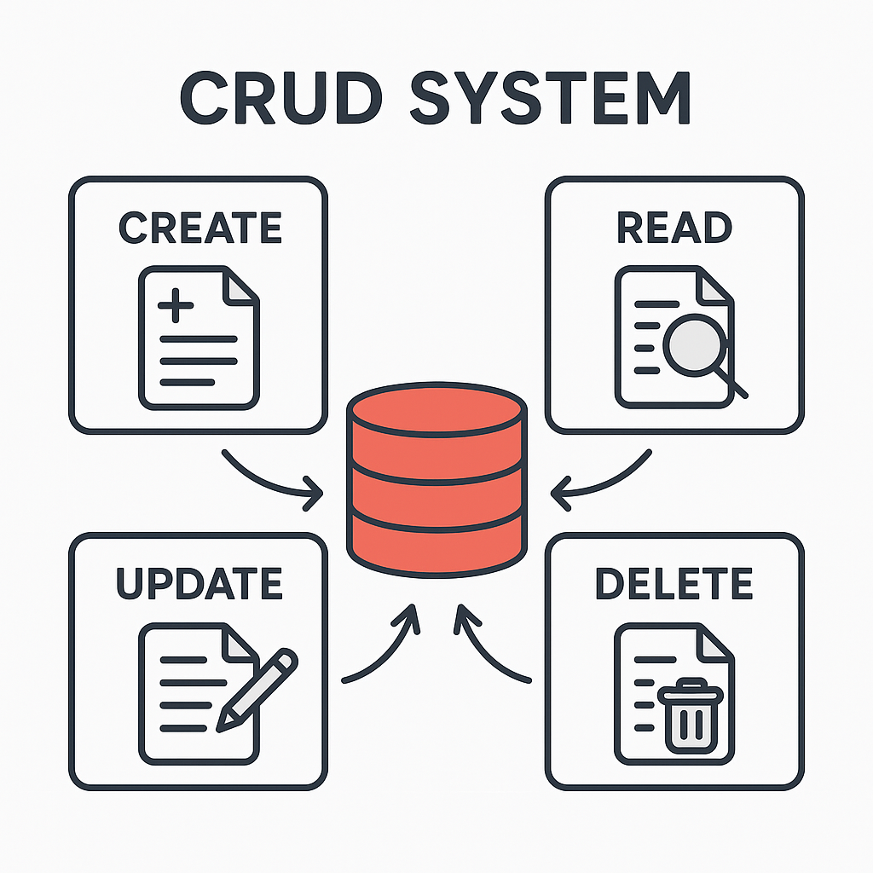
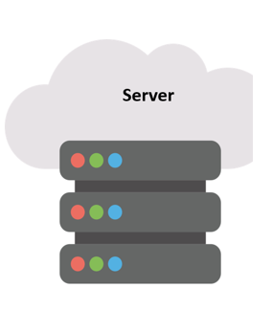
Sistemas CRUD
Base de datos
Conjunto de datos interrelacionados
Sin Redundancia
Modificables
Independencia
Software
Aplicación

Slide 19
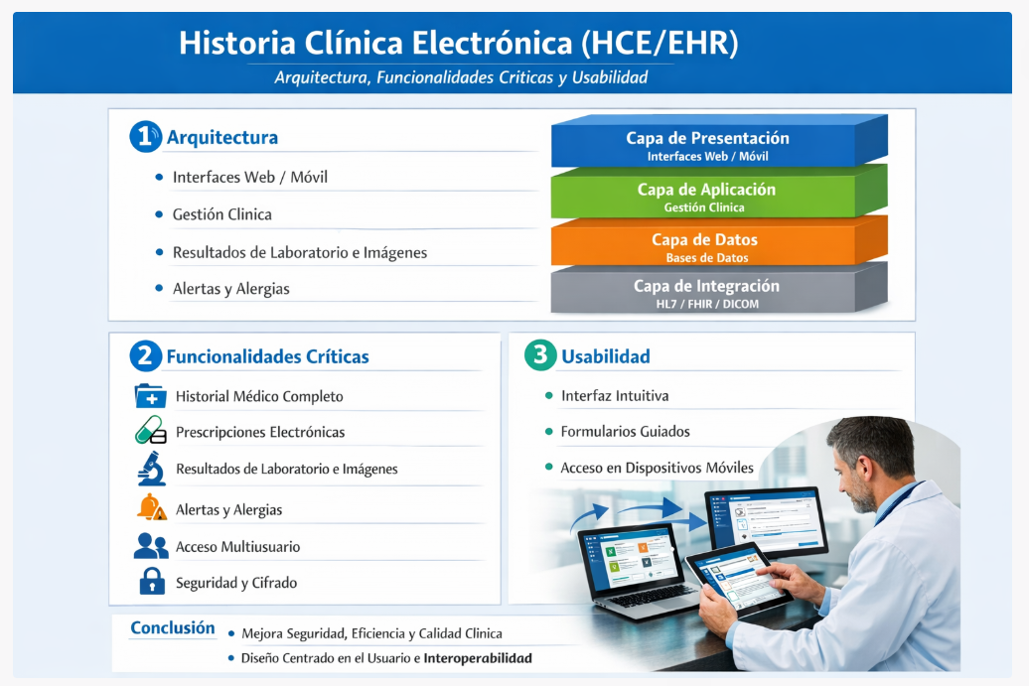
Historia Clínica Electrónica (HCE/EHR).

